Slide 1
Webinaire ASAP pour les partenaires locaux de l'USAID :
Rapport sur les dépenses de la COP23/AF24
1 octobre 2024
Tegha Dominic Mbah
ASAP II Conseiller
Notes:
Note: this session will be recorded

Slide 2
Veuillez saisir une réponse à l'une des questions dans la boîte de discussion :
Quel a été votre plus grand défi en matière de rapport de dépenses, au cours des années précédentes ?
OU
Quelle est votre plus grande préoccupation, si vous préparez un rapport de dépenses pour la première fois ?

Slide 3
Bienvenue et Ordre du jour
Aperçu du cadre financier du PEPFAR
Exigences / Nouveautés pour le rapport AF24
Ressources pour aider les partenaires de mise en œuvre pour préparer les rapports de dépenses
Utilisation des données financières par le Gouvernement des Etats-Unis
Questions-Réponses et Discussion
Notes:
Time for questions at the end of each section

Slide 4
Qu'est-ce que le cadre financier du PEPFAR ?
Notes:
Note: this session will be recorded

Slide 5
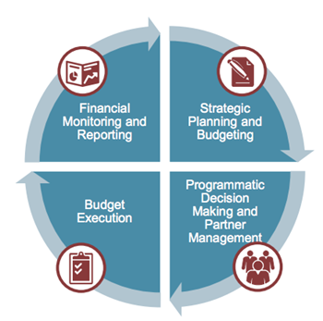
Introduction au cadre financier du PEPFAR : Pourquoi devons-nous rendre compte du budget et des dépenses
Augmenter la fiabilité, l’utilisabilité et la rapidité des données financières afin d’améliorer l’impact du programme.
Améliorer la responsabilité et l’efficacité des programmes PEPFAR
Clarifier les liens entre les budgets des COP/ROP (Plan opérationnel par pays / Plan opérationnel régional) et le financement central, la mise en œuvre des programmes, l’exécution du budget, ainsi que la gestion financière et le reporting
Suivi et reporting financier
Planification stratégique et budgétisation
Prise de décision programmatique et gestion des partenaires
Exécution du budget
Notes:
Nous avons déjà fait rapport au gouvernement américain avec le SF-424 et d'autres rapports financiers, mais la distinction ici réside dans les données financières du PEPFAR
--utilisation des données historiques sur le budget et les dépenses pour établir les budgets futurs

Slide 6
Calendrier du processus financier
Budget COP
Planification du travail
Rapports sur les dépenses
Jan
Fev
Mars-Mai
Juin-Aout
Sept
Oct
Nov
Dec
Contributions de l'agence aux budgets de niveau COP
Lettres de niveau de planification publiées par le SGAC, qui fixent le financement de base par agence et affectations budgétaires OU
Mars-mai
Réunions de développement et d'approbation du budget COP
Développement du plan de travail des partenaires
Approbation finale des plans de travail
Clôture de l'année fiscale et lancement du rapport de dépenses
Achèvement initial du rapport de dépenses et soumission par les partenaires
Révisions des partenaires et soumission finale du rapport de dépenses
À partir de COP23/AF24, les modèles de budget du plan de travail n'ont plus besoin d'être soumis dans DATIM

Slide 7






Aperçu de la classification financière
Objectif : Pour avoir des classifications communes à la fois pour la budgétisation et le reporting des dépenses qui répondront aux questions suivantes :
Classification de l'organisation : Qui dépense l'argent ?
Classification du programme : Quel est le but ?
Classification des bénéficiaires : Qui en bénéficie ?
Type d'interaction : Y a-t-il une interaction directe avec le bénéficiaire ?
Catégorie de coût : Qu'est-ce qui est acheté ?

Slide 8


Comment une « intervention » est-elle catégorisée dans le cadre du PEPFAR ?
L'intervention a-t-elle lieu sur le site ou à travers les PSNU/SNU ?
Niveau du site
Au niveau du site
Hors site
Soins et traitement
Dépistage
Gestion de programme
L'objectif des activités mises en œuvre
Zone de programme
Prevention
Socioéconomique
Programmation au-dessus du site
Si l'activité interagit directement avec le bénéficiaire (SD) ou soutient ou renforce le site, les prestataires de services, le SNU ou le système national (NSD)
Type d'interaction
Prestation hors service
Prestation hors service
Prestation de services
Bénéficiaire
Pops clés
OVC
PBFW
Quelles ressources de la population sont allouées pour servir
Résultat récent ou à long terme :
AGYW
Militaire
Non ciblé

Slide 9



Les éléments fondamentaux du budget et des dépenses au niveau du Mécanisme de mise en œuvre
ER uniquement !
Cadre financier PEPFAR
Zone de programme
(Soins et traitement, Tests de dépistage, Prévention)
Type d'interaction
(Prestation de services et non-prestation de services)
Bénéficiaire
(Femmes enceintes, Populations clés)
Catégorie de coût
(Salaires, voyages, fournitures)
INTERVENTION : Déterminée par les équipes nationales et approuvée par le GHSD lors du processus COP. Les interventions constituent la base à la fois pour le budget (comme indiqué dans le FAST) et pour les dépenses (comme indiqué dans les soumissions ER).
Pour LE RAPPORT DÉPENSES UNIQUEMENT, les partenaires détaillent davantage les interventions par catégories de coûts = « ce que nous achetons »

Slide 10
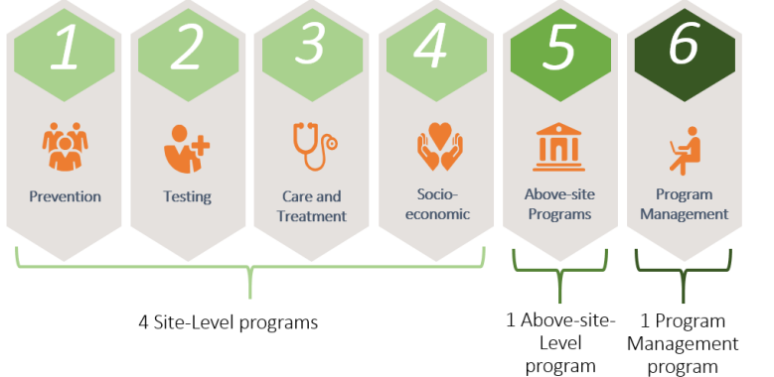
Classifications financières : #1 Domaine du programme
Les domaines de programme sont la plus large agrégation des efforts de PEPFAR, englobant tout ce que PEPFAR fait pour atteindre et maintenir le contrôle de l'épidémie de VIH/SIDA.
Chaque domaine de programme est décomposé en sous-programmes, qui sont propres au programme.
prévention
Dépistage
Soins et traitement
Socio-économique
programmes hors site
gestion de programme
4 programmes au niveau du site
1 programme Hors site
1 programme de gestion de programme

Slide 11
Classifications financières : #1 Domaine du programme
Point A retenir
La classification des programmes est l’agrégation la plus large des efforts du PEPFAR.
La somme des six principaux domaines de programme, Prévention, Dépistage, Soins et traitement, Socio-économique, Programmes hors site et Gestion de programme, englobe tout ce que le PEPFAR fait dans le cadre d’un mécanisme pour atteindre et maintenir le contrôle de l’épidémie du VIH/SIDA.
Tous les programmes sont directement liés au contrôle du VIH, ainsi « Dépistage » est « Dépistage du VIH » et « Prévention » est « Prévention du VIH », etc.

Slide 12
Classifications financières : #1 Domaine du programme
Le premier niveau de classification pour les programmes PEPFAR est de savoir si les programmes sont mis en œuvre au niveau du site ou hors du site.
Niveau Site: Les activités qui se produisent au point de prestation des services ou au niveau de l'établissement, et qui sont classées en fonction de la mise en œuvre d'activités de prévention et de traitement dans des communautés ou des établissements spécifiques.
Niveau Hors-site: Activités qui soutiennent le programme plus large ou le système de santé, y compris la gestion du programme, l'information stratégique, la surveillance et le renforcement des systèmes de santé.
Sur les six principaux programmes PEPFAR, quatre, Prévention, Dépistage, Soins et Traitement et Socioéconomique sont au niveau du site et deux, Programmes au-dessus du site et Gestion des programmes, sont au niveau du site.
Chacun de ces programmes est ensuite subdivisé en sous-programmes, qui sont propres au domaine du programme.

Slide 13
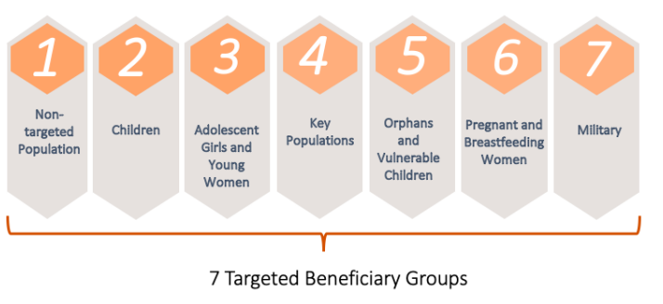
Classifications financières : #2 Bénéficiaire
Les populations bénéficiaires ciblées sont les destinataires prévus des programmes PEPFAR. Les exigences suivantes doivent être satisfaites :
Activités spécifiques qui aident clairement le groupe bénéficiaire ciblé de manière unique.
Financement séparé qui peut être facilement comptabilisé séparément des autres interventions, en particulier celles ayant des domaines de programme similaires.
population non ciblée
Les enfants
populations clés
les femmes enceintes et allaitantes
militaire
adolescentes et jeunes femmes
orphelins et enfants vulnérables
7 groupes bénéficiaires ciblés

Slide 14
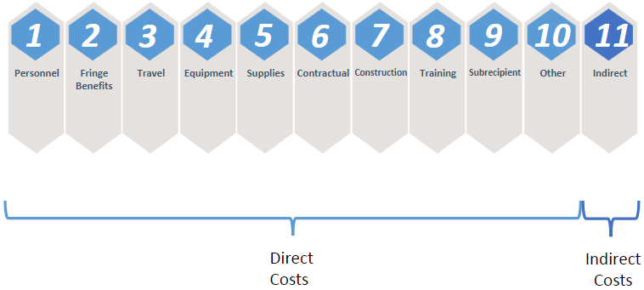
Classifications financières : #3 Catégorie de coût
Que achète le partenaire de mise en œuvre avec son argent PEPFAR ?
avantages sociaux
voyage
équipement
fournitures
contractuel
entraînement
sous-destinataire
autre
coûts directs
coûts indirects
Cet élément de donnée est UNIQUEMENT introduit lors du rapport de dépenses.

Slide 15
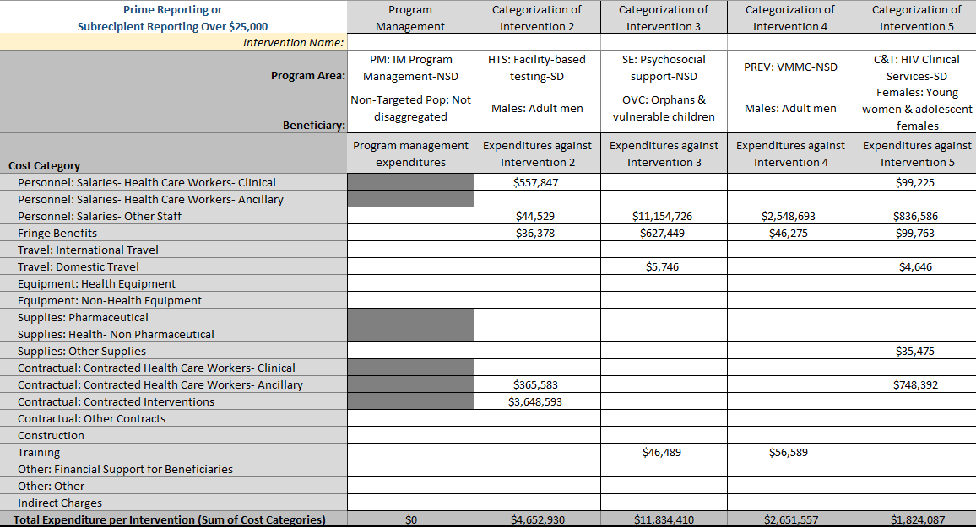
Modèle de rapport de dépenses
En descendant la colonne, nous voyons les investissements par interventions uniques des dépenses par domaine de programme, bénéficiaire et catégorie de coût.
1
2
3

Slide 16
Résumé
La première étape pour déterminer comment classer vos dépenses de l’exercice précédent consiste à sélectionner le domaine de programme.
Pour saisir correctement les informations sur les dépenses dans ce modèle, il est important de se rappeler que vous devez toujours travailler de haut en bas sur le modèle, en sélectionnant d’abord le domaine de programme, puis le bénéficiaire, puis la classe d’objet/catégorie de coût.

Slide 17
Des Questions?

Slide 18
Exigences de rapport de dépenses COP23/AF24 & Quoi de neuf ?

Slide 19

Bases du processus de rapport de dépenses PEPFAR
Méthodologie
Rapportez toutes les dépenses pour l'exercice fiscal qui vient de se terminer, COP23/AF24
(1er octobre 2023 – 30 septembre 2024)
Base de comptabilité de caisse, du point de vue du partenaire rapportant.
Rapporté annuellement en USD ($), et non en monnaie locale !
Uniquement le financement PEPFAR (c'est-à-dire ne pas inclure les fonds contre le paludisme de l'USAID ou les fonds VIH).
Le partenaire principal est responsable de la complétion du rapport de dépenses (ER) par l'une des méthodes suivantes :
1) Saisir directement dans DATIM toutes les dépenses de l'exercice AF24 au nom de tous les partenaires de mise en œuvre (IPs).
OU
2) Téléchargement et soumission de tous les modèles de rapport de dépenses (ER) éligibles (partenaire principal et tous les sous-traitants) dans DATIM, afin de satisfaire à cette exigence de rapport PEPFAR.
Pour les définitions complètes des domaines de programme, des bénéficiaires et des catégories de coûts, veuillez-vous référer au « Guide de référence de la classification financière du PEPFAR » disponible sur datim.zendesk.com.

Slide 20
Rappel : Un partenaire par modèle !
Partenaire
Modèle
Soumission
Bénéficiaires principaux
Complétez le modèle de dépenses détaillé par catégorie de coût pour les dépenses PRINCIPALES.
Téléchargez le modèle principal ET tous les modèles séparés des sous-récipiendaires dans DATIM, en veillant à ce que le total des modèles reflète le total des dépenses du mécanisme.
Le sous-récipiendaire ou le partenaire principal (au nom du sous-récipiendaire) complète un modèle séparé par sous-récipiendaire, avec des données détaillées par intervention uniquement.
Sous-récipiendaire avec des dépenses ≤ 25 000 $.
Envoyez-le au partenaire principal pour révision et soumission dans DATIM.
Sous-récipiendaires avec des dépenses > 25 000 $
Le sous-récipiendaire complète son propre modèle de dépenses détaillé par catégorie de coût.

Slide 21
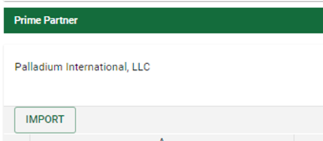
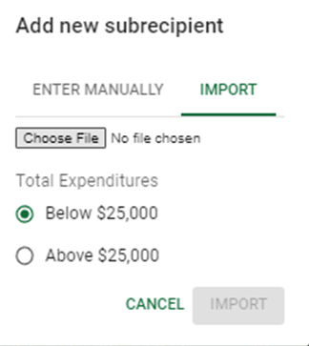
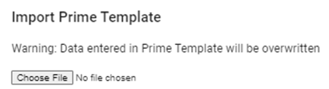
Rappel des changements de l'année dernière !
Option de modèle d'importation :
  Chaque partenaire complétera son propre modèle, en utilisant UN des onglets suivants :
  Les bénéficiaires principaux téléchargeront ou saisiront leur propre modèle, puis chaque modèle pour chaque sous-bénéficiaire
1
3
2

Slide 22
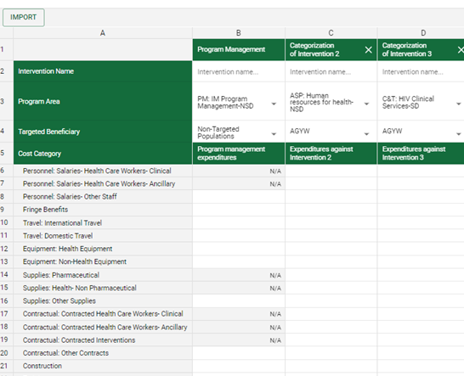
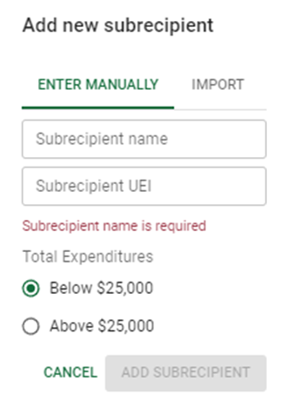
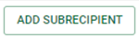
Rappel des changements de l'année dernière !
Option de saisie directe des données : Ajoutez chaque sous-bénéficiaire séparément !
  Les bénéficiaires principaux complèteront la saisie des données en ligne dans l'application du processeur ERB, en ajoutant directement les données des sous-destinataires ou en copiant et collant les données des sous-destinataires à partir des modèles
Option hybride : Importez ou saisissez manuellement chaque sous-destinataire !
3
1
2

Slide 23

Quoi de neuf: Catégories de coûts et domaines de programme clarifiés !
Aucun changement substantiel n'a été apporté à aucune des catégories de rapport
Clarifications apportées aux directives sur les définitions spécifiques des domaines de programme, des bénéficiaires et des catégories de coûts destiné à réduire les chevauchements et à répondre aux questions courantes sur la classification des coûts
ASTUCE : Utilisez la fonction Ctrl+F sur votre clavier pour rechercher des mots clés liés à votre question, comme « véhicule » ou « frais bancaires »

Slide 24
Quoi de neuf: Rapports sur les bénéficiaires ciblés !
Populations ciblées :
Résultat récent ou à long terme :
Adolescentes et jeunes femmes (AGYW)
Population clés
Orphelins et enfants vulnérables (OVC)
Femmes enceintes et allaitantes
Militaire
Population non ciblée
Sélectionnez un groupe ciblé si les deux critères sont remplis :
1. Les actions planifiées pour la population sont adaptées et orientées afin de satisfaire les besoins particuliers de ce groupe démographique.
2. Les activités présentent des coûts spécifiques et identifiables par rapport aux travaux destinés à d’autres groupes bénéficiaires.
Sinon, sélectionnez « Population non ciblée » et vos dépenses seront automatiquement AFFECTÉES aux sous-groupes de bénéficiaires en fonction de vos résultats MER !

Slide 25
Quoi de neuf: Bénéficiaire affecté appliqué ultérieurement, lors du traitement des données, en fonction des résultats MER !
Exemple : Un programme de soins et de traitement pour la population générale, non ciblé dans sa conception, s'adresse à la fois aux populations clés et aux non-KP
Exemple : Un programme de soins et de traitement personnalisé conçu pour atteindre les populations clés s'adresse aux MSM et aux FSW
Bénéficiaire ciblé
10 M$ C&T non ciblé
10 M$ pour les populations clés C&T
Objectif/résultats du MER
200 MSM TX_CURR
200 AGYW TX_CURR
300 Non-KP Femmes Age >24 TX_CURR
300 Non-KP hommes Age >24 TX_CURR
700 MSM TX_CURR
300 FSW TX_CURR
Bénéficiaire attribué automatiquement dans l'ensemble de données
2 M $ MSM
2 M $ AGYW
3 M $ Femmes adultes
3 M $ Hommes adultes
7 M $ MSM
3 M $ FSW
200 MSM TX_CURR = 20 % des résultats du MER, donc 20 % de 10 M$ correspondent à 2 M$ alloués au bénéficiaire MSM. En savoir plus ici !
Notes:
Dans cet exemple, deux programmes différents soutiennent les HSH parmi d'autres populations. Dans le premier exemple, un mécanisme général de C&T fournit des services « non ciblés ». Bien que le bénéficiaire ciblé soit considéré comme « non ciblé », un calcul du nombre de bénéficiaires attribués est toujours effectué à l'aide des cibles MER, reconnaissant ainsi les ressources attendues pour servir les HSH. Dans le deuxième exemple, un programme C&T ciblant les KP dessert à la fois les HSH et les FSW. L'intervention est considérée comme ciblée sur les populations clés, et un bénéficiaire attribué est calculé à l'aide des cibles MER pour déterminer quelle proportion des fonds est attribuable aux HSH.
Pour plus d'informations, veuillez consulter le « Guide des bénéficiaires attribués » disponible sur DATIM Zendesk.

Slide 26
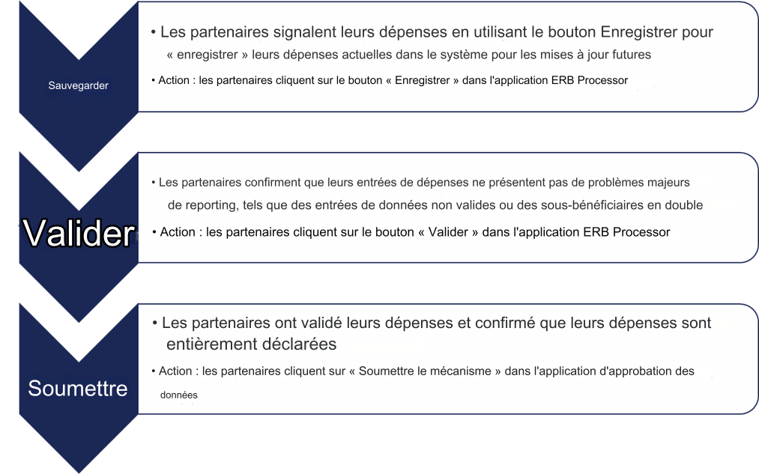
Quoi de neuf: Enregistrer ! Valider ! Soumettre !
1
Les partenaires devront s'assurer qu'ils ont cliqué avec succès sur « Soumettre le mécanisme » dans l'application d'approbation des données.
Sinon, les dépenses du partenaire ne seront pas correctement signalées au PEPFAR.
2
3

Slide 27
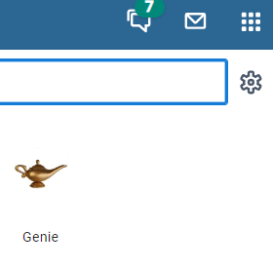
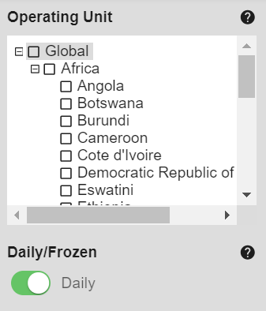
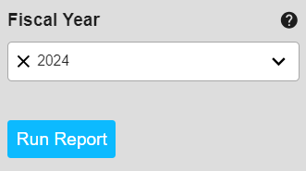
Quoi de neuf: Exporter les dépenses via Genie !
Nouveauté cette année, les missions et les partenaires peuvent TÉLÉCHARGER un ensemble de données structurées de leurs données à l'aide de l'application DATIM Genie !
Comme les années précédentes, dans l'application ERB Processor, chaque partenaire d'un mécanisme disposera également d'un bouton « Exporter » qui produira une exportation Excel affichant les entrées dans un format de modèle
1
2
3
Les utilisateurs peuvent sélectionner des données sur les dépenses de l'année de référence (AF24), des données de l'année historique et des données budgétaires pour référence et révision
Sélectionnez l'option de type de rapport ER Financial Structured Dataset

Slide 28
Calendrier de présentation des rapports sur les dépenses du quatrième trimestre de la COP23/AF24
Date | Propriétaire | Rapports sur les dépenses et HRH
Avant le 1er octobre | Partenaire | Les utilisateurs de DATIM (partenaires principaux uniquement) demandent des comptes ou réactivent les comptes expirés pour les ER et les HRH
1 Oct | Partenaire | OUVERTURE DE DATIM : Le premier IP peut télécharger les soumissions ER et HRH de l'exercice 24
15 Nov | Partenaire | DATE LIMITE DE SOUMISSION INITIALE ER et HRH
22 Nov | USAID | DIFFUSION DES DONNÉES : L'ensemble de données de soumission initiale est publié et disponible pour aider l'USAID à examiner les soumissions IP initiales pour la qualité des données (ressources OHA disponibles)
2 Dec | Partenaire | OUVERTURE DE DATIM : Nettoyage et re-téléchargement des dépenses IM et rapport sur les HRH pour l'exercice AF24 par les partenaires IP
13 Dec | Partenaire | DATE LIMITE FINALE DE SOUMISSION DU RAPPORT DE DÉPENSES ET HRH

Slide 29
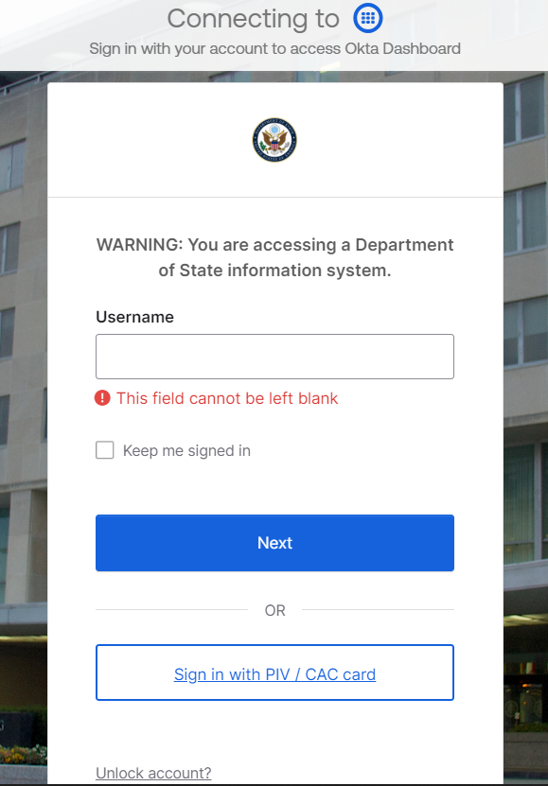
Comptes Okta et DATIM
À partir du 18 juin 2024, DATIM exige désormais l'utilisation de l'authentification unique Okta (SSO) et de l'authentification multi-facteurs (MFA).
Vous ne pouvez désormais accéder à DATIM qu'à l'aide d'un compte Okta via state.okta.com. Si vous êtes un utilisateur actif de DATIM, vous devriez avoir reçu un e-mail d'Okta/SE-ICAM vous guidant à travers l'enregistrement et la configuration de votre compte Okta et d'Okta VeriAF.
Si vous n'avez pas reçu un e-mail d'activation Okta (et après avoir vérifié vos dossiers de courrier indésirable ou spam), veuillez soumettre un ticket d'assistance : https://ghsddatasystems.zendesk.com/hc/en-us/requests/new

Slide 30

Comptes Okta et DATIM
Au moins une personne de chaque organisation partenaire principale devra disposer d'un compte enregistré sur ER/Budget DATIM.org afin de télécharger et soumettre avec succès un modèle de rapport de dépenses (ER) dans DATIM.
Si vous vous êtes connecté à DATIM au cours des 95 derniers jours :
  L'accès à DATIM sera accordé automatiquement, car votre compte n'a pas été désactivé en raison d'un manque d'activité.
Si vous ne vous êtes pas connecté à DATIM au cours des 95 derniers jours, votre compte a été désactivé, et vous devrez contacter votre administrateur utilisateur DATIM ici pour commencer le processus de réactivation :
Allez sur register.datim.org
Sélectionnez « Contacter mon administrateur utilisateur DATIM à propos d'autre chose »
Dans la section « Message à l'administrateur utilisateur », demandez la réactivation de votre compte, en vous assurant d'inclure votre nom d'utilisateur DATIM.
Une fois activé, vous serez dirigé pour migrer votre compte vers Okta lors de la tentative de connexion.
Si vous ne vous êtes jamais connecté à DATIM :
  Les utilisateurs sans comptes DATIM existants devront demander un nouveau compte.
    Inscrivez-vous sur https://register.datim.org/

Slide 31
Identifiant Unique d'Entité (UEI)
CHAQUE organisation devra inclure son Identifiant Unique d'Entité (UEI) avec sa soumission de rapport de dépenses (ER), que vous soyez un partenaire principal ou un sous-récipiendaire.
Des informations supplémentaires concernant l'UEI peuvent être trouvées ici.
Si l'UEI d'un sous-récipiendaire est inconnu au moment du rapport, utilisez '111111111111' (12 chiffres).
Si un sous-récipiendaire n'est pas tenu d'avoir un UEI (comme les organisations internationales publiques - PIOs), veuillez entrer '999999999999' (12 chiffres). Les sous-récipiendaires TBD ne sont pas autorisés à soumettre un rapport.
Pour les subventions G2G, la personne remplissant le modèle devra entrer un numéro fictif de 111111111111 (le chiffre "1" saisi 12 fois) pour tout champ demandant un « UEI » du partenaire dans le modèle de rapport de dépenses (ER).

Slide 32
Options de saisie des données :
Modèle de rapport de dépenses (ER) téléchargeable hors ligne
-Saisie directe dans DATIM

Slide 33
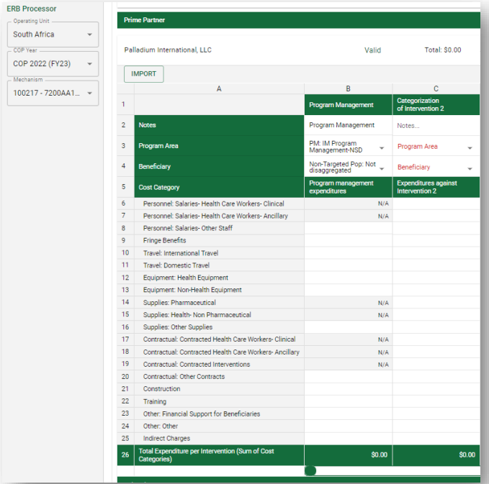
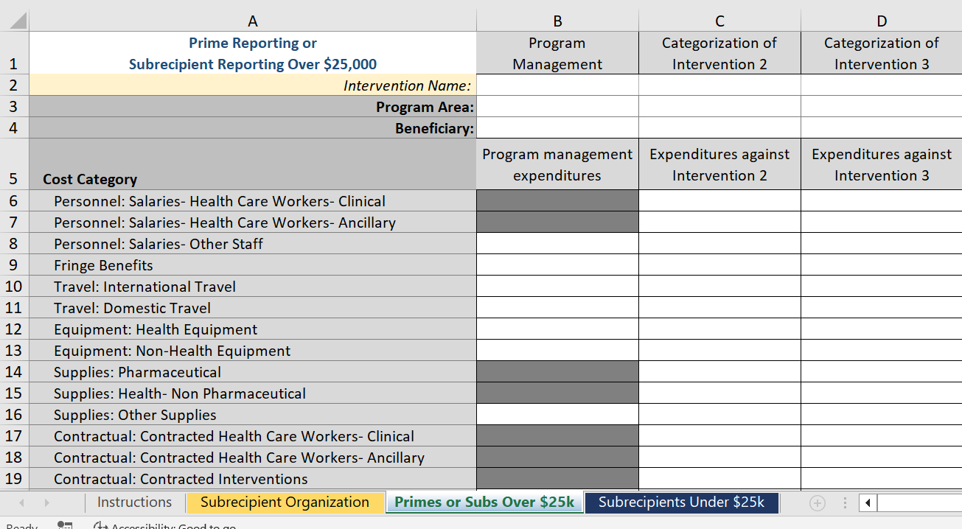
Instructions de saisie des données dans DATIM > ER Guidance > Section 3
Option 1 : Option de saisie directe des données :
OU
Option 2 : Instructions pour la saisie directe des données
Consultez cette vidéo de démonstration sur la saisie directe des données !

Slide 34
Options de Soumission des données :
Modèle de rapport de dépenses (ER) téléchargeable hors ligne
-Saisie directe dans DATIM

Slide 35
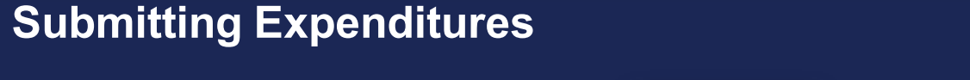
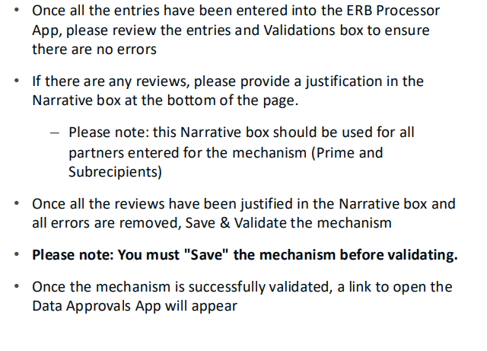
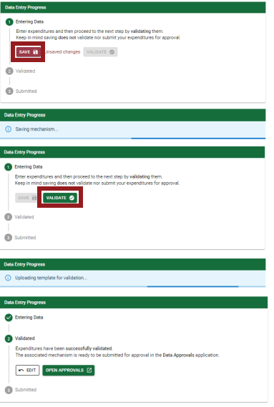
Instructions de Soumission des données dans DATIM > ER Guidance > Section 4
N'oubliez pas ! Tous les utilisateurs doivent soumettre leur soumission ER dans l'application d'approbation des données !
Instructions de soumission du modèle ER hors ligne
Instructions de soumission directe des données

Slide 36
Des Questions?

Slide 37
RESSOURCES pour les rapports de dépenses COP23/AF24

Slide 38

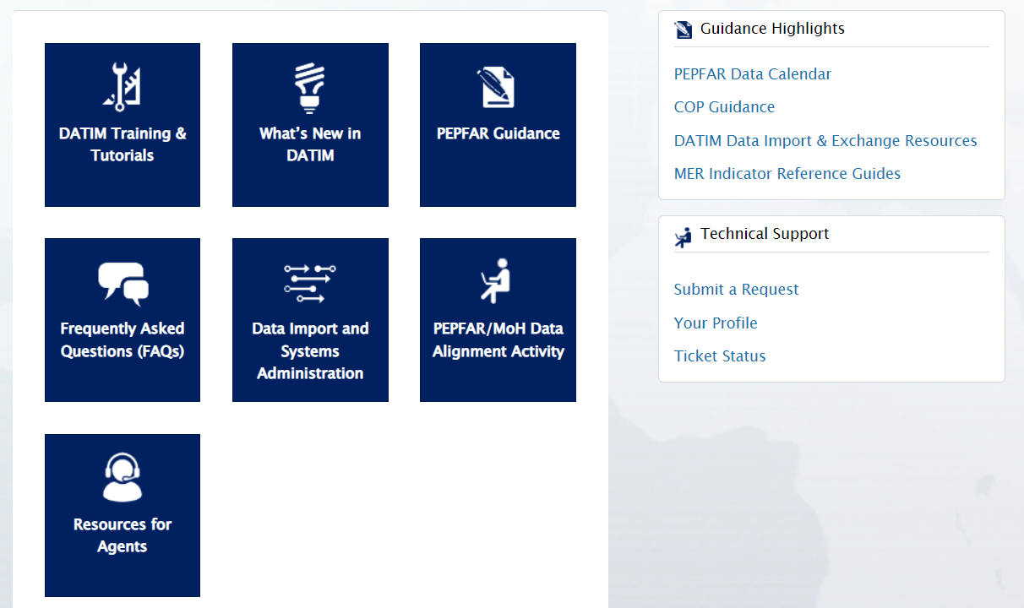
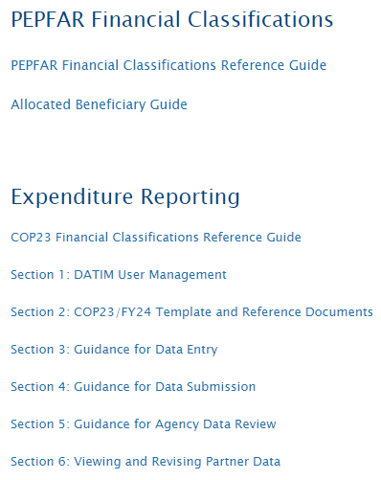
Ressources disponibles pour les rapports de dépenses : Orientations:
Ressources *DÈS MAINTENANT* disponibles sur DATIM Zendesk :
Conseils pour la saisie des données
Conseils pour la soumission des données
Modèle ER COP23/AF24
Guide de référence de classification daté d'août 2024
Quoi de neuf pour les rapports COP23/AF24 ?
Accédez à datim.zendesk.com,
Conseils PEPFAR

Slide 39
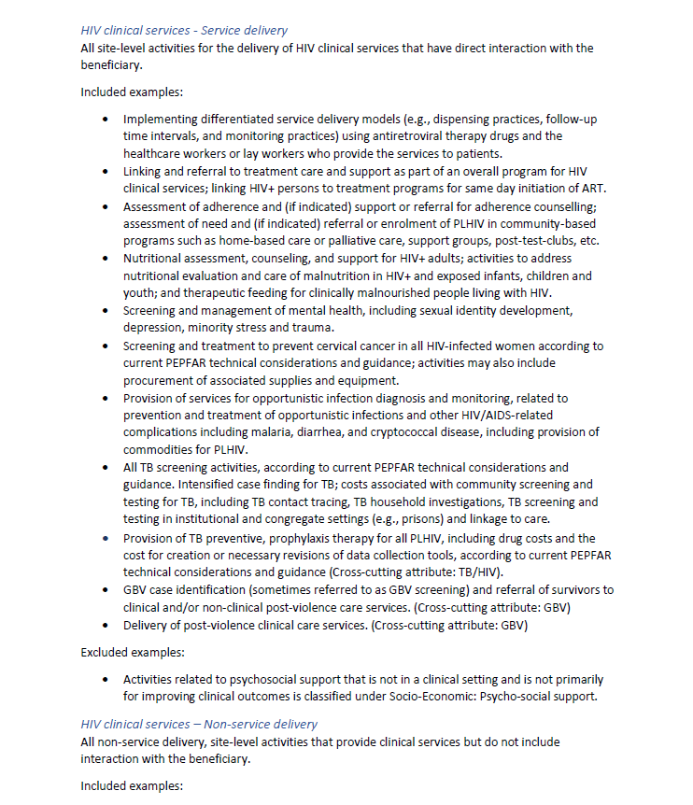
Le Guide de référence sur la classification financière contient toutes les réponses à vos questions !
Questions courantes :
Une certaine activité doit-elle être classée comme prestation de services ou comme non-prestation de services ?
Quelle catégorie de coûts dois-je choisir pour affecter les dépenses de location de bureaux IP ?
Les activités de référence et de liaison doivent-elles être soumises à des tests ou à un traitement ?
Je ne vois pas de bénéficiaire DREAMS comme option, quel groupe dois-je choisir pour classer les activités DREAMS ?
Accédez à datim.zendesk.com>PEPFAR Guidance>Expenditure Reporting> COP23/AF24 PEPFAR Financial Classification Reference Guide

Slide 40
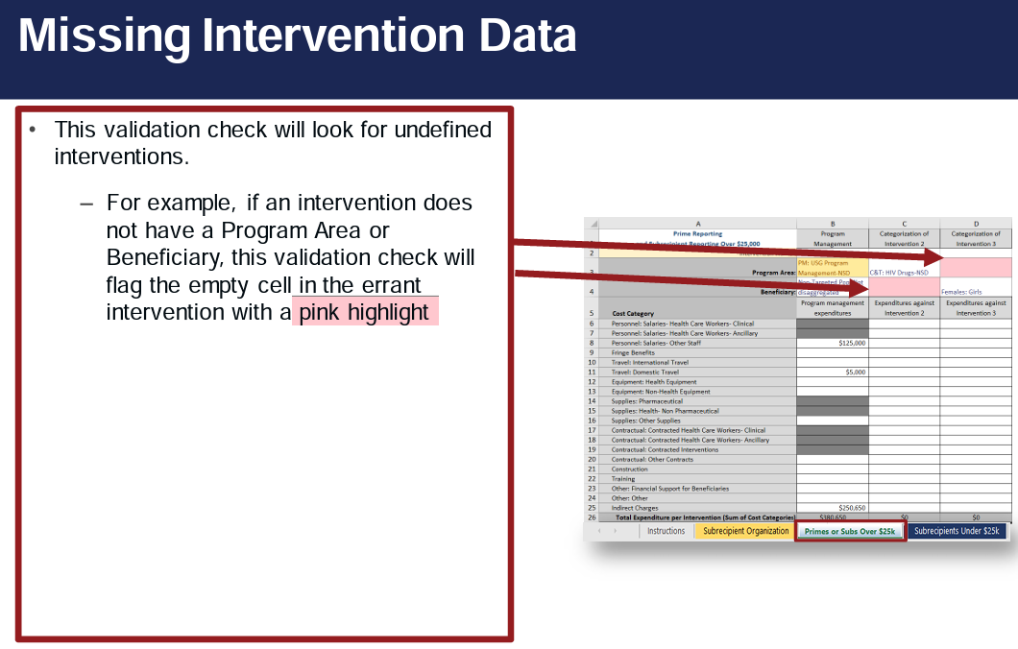
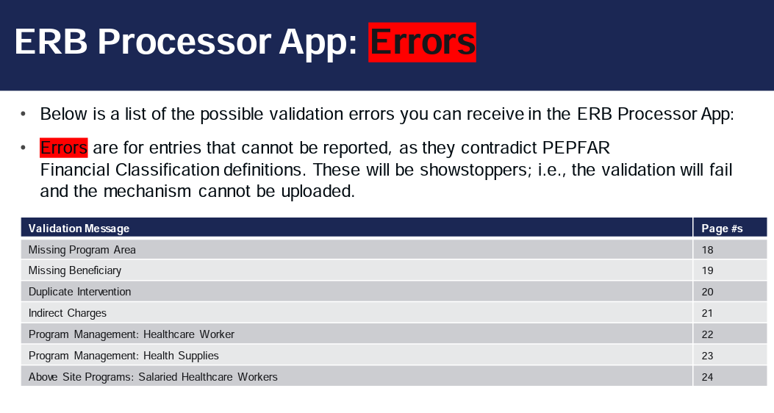
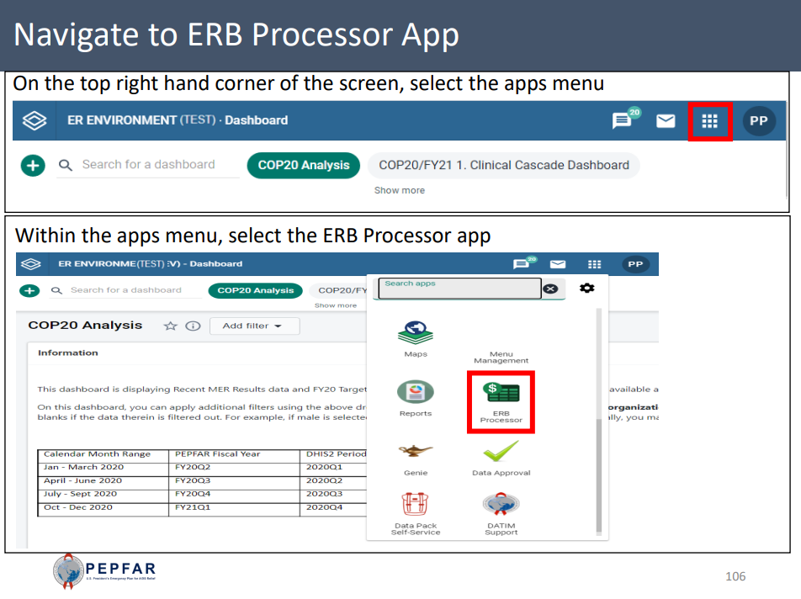
Instructions étape par étape sur les erreurs, les avertissements et comment télécharger et soumettre avec succès
Comment puis-je effacer cette erreur de drapeau rouge ? Comment soumettre dans DATIM ? :
Liste de toutes les erreurs et avertissements
Instructions étape par étape pour corriger les erreurs ou mieux comprendre les avertissements
Comment soumettre un modèle OU effectuer une saisie directe des données
Accédez à datim.zendesk.com>Guide PEPFAR> Rapports de dépenses> Section 3 : Guide pour la saisie des données et Section 4 : Guide pour la soumission des données

Slide 41
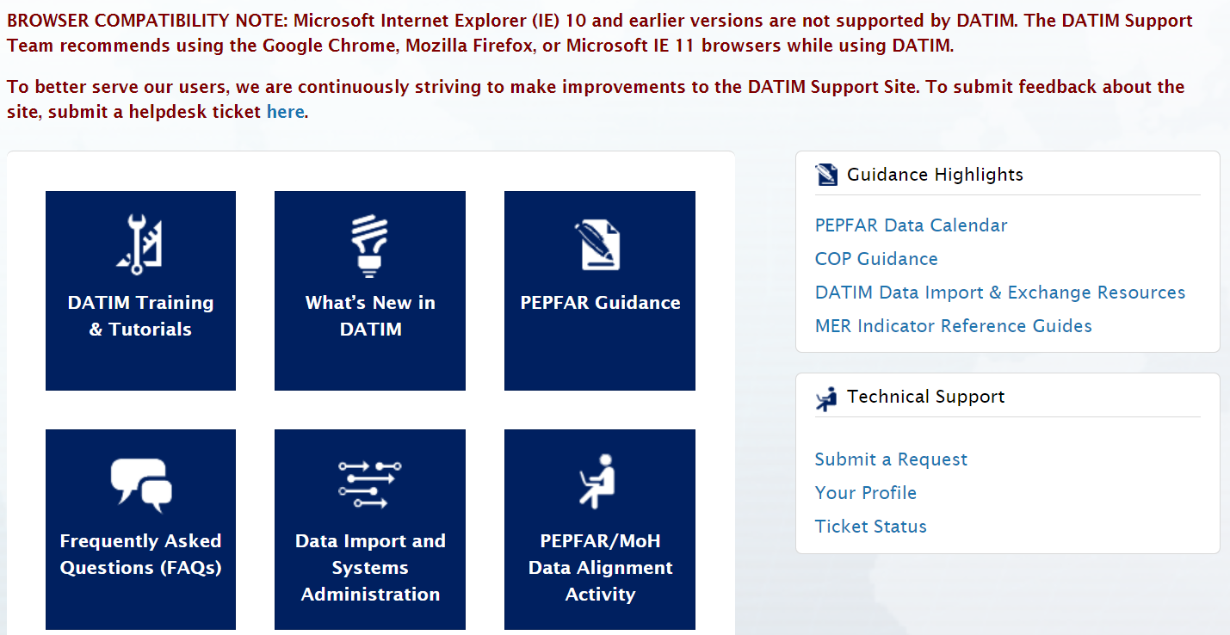
Ressources pour les rapports de dépenses : Tickets du service d'assistance
Raisons de contacter le service d'assistance :
Modèle non valide lors du téléchargement et impossible de supprimer l'erreur après avoir vérifié les didacticiels DATIM
Le mécanisme est manquant dans DATIM
Impossible de télécharger/soumettre
Impossible de rejeter/rappeler un modèle
Problèmes de nom d'utilisateur/mot de passe
Problèmes techniques ou questions de navigation dans le système
Accédez à datim.zendesk.com, cliquez sur « Envoyer une demande »

Slide 42
Ressources spécifiques à l'USAID
Fichiers de référence budgétaire COP23/AF24 (contactez votre COR ou votre responsable d'activité pour en faire la demande)
Pour IP: Guide de soumission de l'USAID ER
Pour IP: Guide de classification de l'USAID
Documents supplémentaires pour les nouveaux partenaires :
  Meilleures pratiques pour les rapports des partenaires de mise en œuvre de l'USAID
  Cadre de qualité des données financières
Distribué aux équipes de pays de l'USAID le 6 septembre, veuillez contacter votre AM ou A/COR ou oha.ea@usaid.gov pour demander une copie de ces ressources

Slide 43
Assistance technique pour tous les IP et OU de l'USAID
Chaque équipe USAID OU disposera d'un backstop USAID ER basé au siège pour soutenir le processus ER.
Les backstops fourniront une supervision et une assistance technique de haut niveau, notamment en matière d'analyse et d'utilisation des données.
Les questions concernant les catégorisations ou les définitions des domaines de programme/catégories de coûts peuvent également être acheminées vers votre A/COR, et/ou vous pouvez contacter quelqu'un de l'équipe EA de l'OHA en envoyant un e-mail à oha.ea@usaid.gov.
Pour toutes questions relatives aux soumissions DATIM (erreur lors du téléchargement, mot de passe oublié, messagerie instantanée n'apparaissant pas dans DATIM, application d'approbation des données non visible, etc.),
Veuillez contacter le support technique de DATIM Zendesk en cliquant sur « Envoyer une demande »

Slide 44
Des Questions?

Slide 45
Qualité des données financières PEPFAR

Slide 46
Comment une « intervention » est-elle catégorisée dans le cadre du PEPFAR ?
Composants :
Que l'intervention se déroule sur le site ou dans l'ensemble du PSNU/SNU/OU
Niveau du site
Site
Hors site
C&T
HTS
Quel type d’activités sont mises en œuvre
Zone de programme
PM
ASP
PREV
SE
Si l'activité interagit directement avec le bénéficiaire (SD) ou soutient ou renforce le site, les prestataires de services, le SNU ou le système national (NSD)
Type d'interaction
Prestation hors service
Prestation hors service
Prestation de services
Bénéficiaire
Pops clés
OVC
PBFW
Qui bénéficie de l'activité - notez que les interventions au-dessus du site ne sont généralement pas ciblées
Résultat récent ou à long terme :
AGYW
Militaire
Non ciblé

Slide 47
Là où nous savons qu'il y a des problèmes de clarté dans les directives
En pilotant le protocole de qualité des données de l'USAID, nous avons constaté qu'il y a souvent une confusion autour de :
Gestion de programme hors site (PM)
Gestion et supervision au niveau du site (C&T, HTS, PREV, SE)
VS.
Présentons chacun d'entre eux !
Zone de programme de programmation hors site (ASP)
Prestation de services non liée au site
Type d'interaction
VS.
Rapports du personnel de « Gestion du programme » des données ER
Rapports du personnel de « Gestion du programme » des données HRH
VS.
Répartition/désagrégation des coûts
Coûts de regroupement/agrégation
VS.

Slide 48
Clarification des points de classification
Gestion au niveau du site |  | Gestion du programme hors site
Coûts non liés à la prestation de services pour le personnel de l'établissement ou d'un autre point de service ou les efforts déployés sur le site pour gérer ou superviser les soins et le traitement, les tests, la prévention ou les activités socioéconomiques. | Vs | Dépenses du domaine de programme « Gestion de programme » engagées par le partenaire en tant que coûts de gestion et d'exploitation des mécanismes associés à la mise en œuvre de la subvention (par exemple, personnel administratif/juridique/financier, loyer de bureau, etc.).
Prestation de services non liée au site |  | Programmation hors du site
Un type d'interaction pour les activités (par exemple, formation, supervision et mentorat) qui soutiennent ou renforcent l'établissement, le site ou les prestataires de services sans interagir directement avec le bénéficiaire. | Vs | Un domaine de programme pour les activités qui soutiennent le système de santé au sens large, comme l'amélioration de la qualité au niveau national et infranational, la surveillance et le renforcement des systèmes de santé.
Inventaire des RH Personnel de gestion du programme |  | ER/Budget IP Personnel de gestion du programme
Salaires et avantages sociaux hors site pour le personnel associé à la gestion et aux opérations de la subvention (par exemple, finances, droit, administration, soutien, etc.) Un seul domaine de programme principal peut être sélectionné pour chaque membre du personnel. | Vs | Coûts hors site du partenaire associés au temps du personnel pour la gestion et les opérations de la subvention (par exemple, finances, droit, administration, etc.) - les salaires et avantages sociaux peuvent être répartis entre PM et d'autres interventions selon les besoins.

Slide 49
Trouver un équilibre dans l'allocation du budget et des dépenses Interventions
La question de la « prépondérance » a un impact majeur sur le type d'interaction : Prestation de services et non-prestation de services
Ex. Rapport sur une grande population générale non clé avec SD et NSD comme interventions distinctes
Ex. Rapport sur une petite intervention HTS pour les populations clés qui effectue des tests d'index
DIVISION : Désagréger les interventions pour mettre en évidence l'étendue et la profondeur des approches du programme
GROUPEMENT : Grouper les interventions pour présenter une image plus cohérente
Cons:
Réduit la précision des rapports détaillés sur les dépenses
Cons:
Réduit la précision des estimations des coûts partagés
Notes:
*Il n'existe pas d'approche universelle pour la déclaration des dépenses...
*Plus de détails ne signifie pas nécessairement une meilleure déclaration
*Déclarez les dépenses au niveau auquel vous budgétisez normalement
*Concentrez-vous sur les résultats du programme plutôt que sur les intrants
*Le gouvernement américain sur le terrain garantit des interventions similaires dans des types de mécanismes similaires

Slide 50
Utilisation des données financières de l'PEPFAR

Slide 51
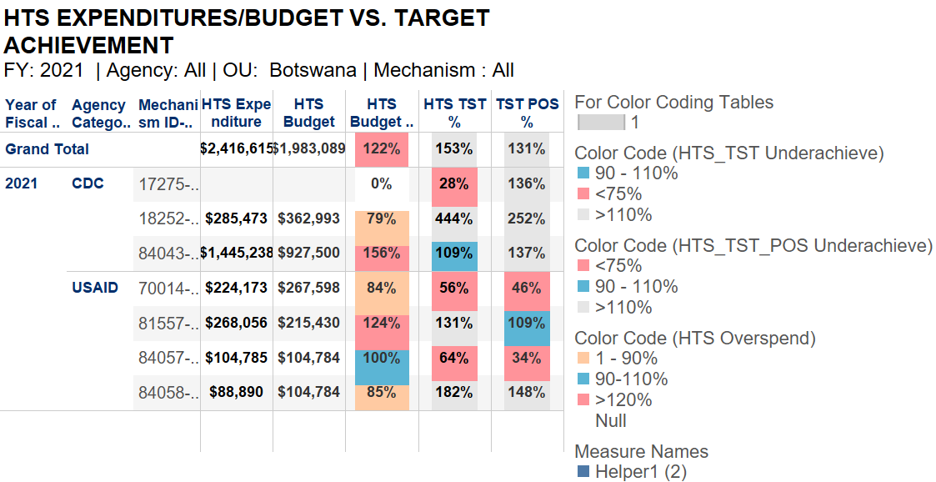
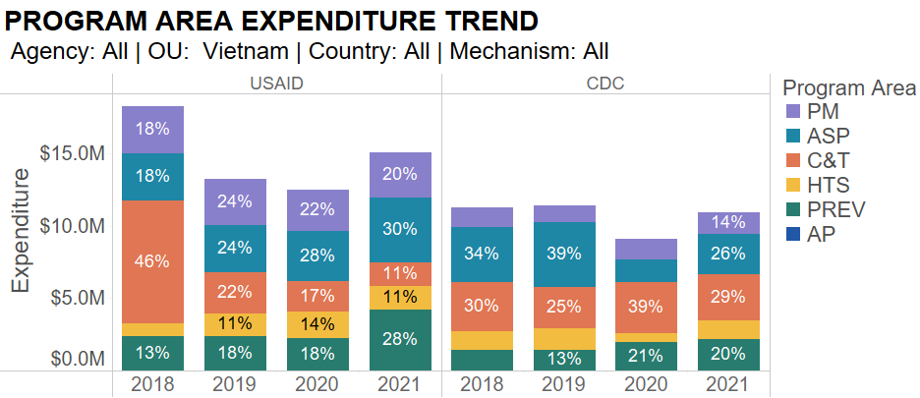
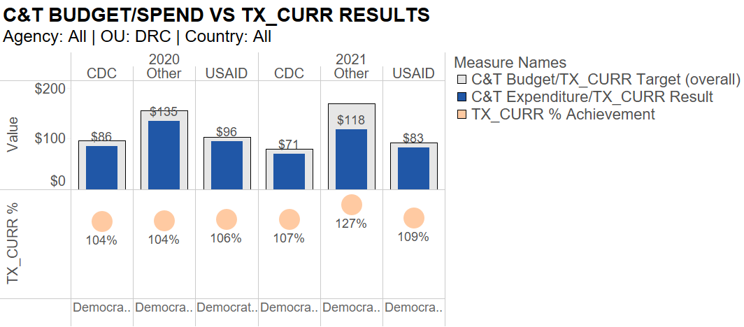
Qu'advient-il des données sur les plans de travail et les dépenses du PEPFAR après la soumission d'un PI à l'USAID ?
Considérations relatives aux données
Pourquoi n'avons-nous pas atteint 100 % des objectifs et avons-nous pourtant dépensé 100 % du budget ? La prestation de services a-t-elle été perturbée ou plus coûteuse que prévu ?
Constatons-nous des gains d'efficacité au fil du temps à mesure que les IM mûrissent depuis leur démarrage ?
Pouvons-nous améliorer nos projections budgétaires pour l’année prochaine ?
Est-ce que nous investissons les montants adéquats pour les groupes de personnes que nous ciblons dans nos tests, les orientons-nous vers un traitement et les atteignons-nous par le biais de programmes de prévention ?
Dans quels types d’activités/domaines de programme devrions-nous investir pour nous rapprocher du contrôle de l’épidémie ? Est-ce que cela se voit dans les données ?

Slide 52
Comment les données financières conduisent-elles à des améliorations de programme ?
L'accès à des données financières détaillées, standardisées et complètes sur l'ensemble du portefeuille PEPFAR nous permet de surveiller et de planifier nos programmes de manière différente et plus efficace.
Les données sur les dépenses et le budget peuvent être utilisées pour informer :
  Évaluation des performances
  L'allocation des ressources au niveau des partenaires et des agences
  Les changements majeurs de stratégie et/ou d'orientation
  Formulation d'un budget basé sur les données

Slide 53
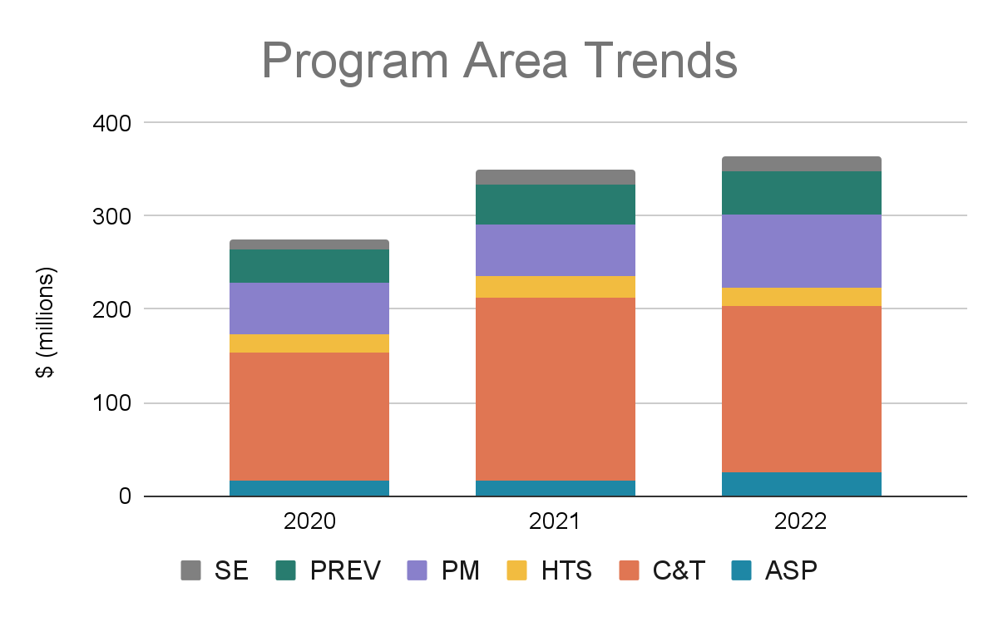
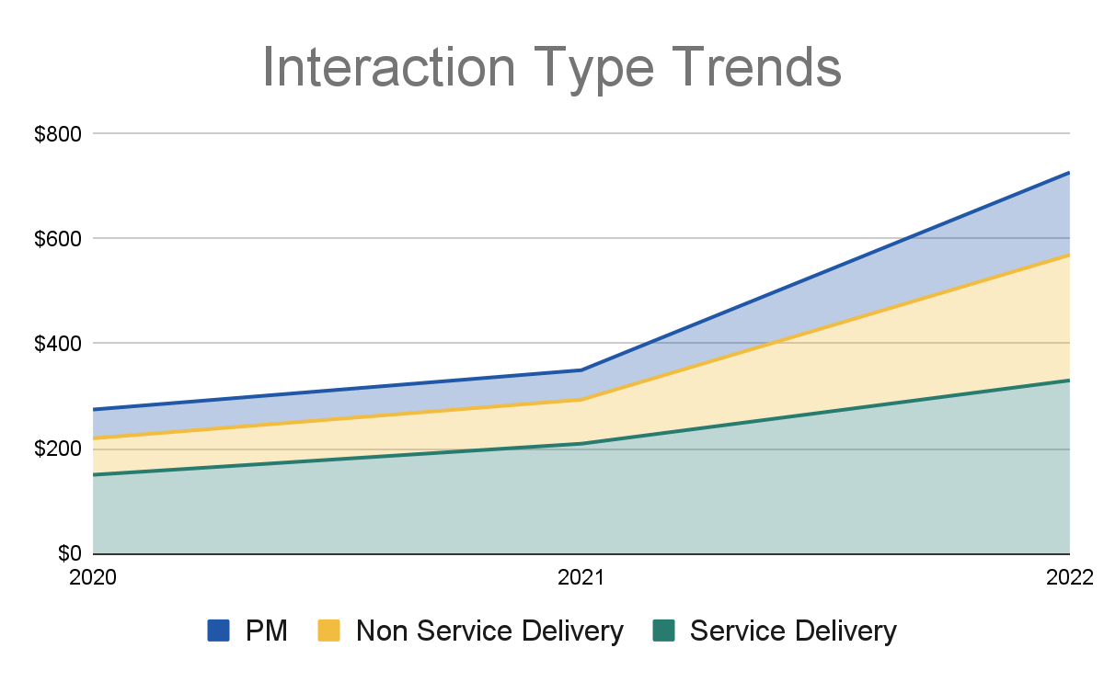
Quel est le but des dépenses ?
Comment les investissements ont-ils été dépensés au fil du temps et comment le financement a-t-il évolué pour les différents domaines du programme ?
Concentrons-nous nos ressources sur les bonnes stratégies pour atteindre nos objectifs ?
Que nous disent les données sur les types d’activités/programmes sur lesquels nous devrions nous concentrer pour nous rapprocher du contrôle de l’épidémie ?

Slide 54
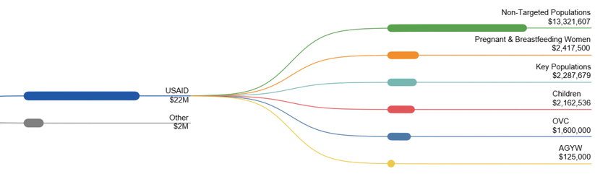
Qui servons-nous ?
Quels groupes bénéficiaires nos ressources touchent-elles ?
Axons-nous nos ressources sur les bonnes populations ?
Où les ressources devraient-elles être ciblées afin de mieux atteindre nos objectifs auprès des différents groupes bénéficiaires ?
Budget COP =
24 millions de dollars

Slide 55
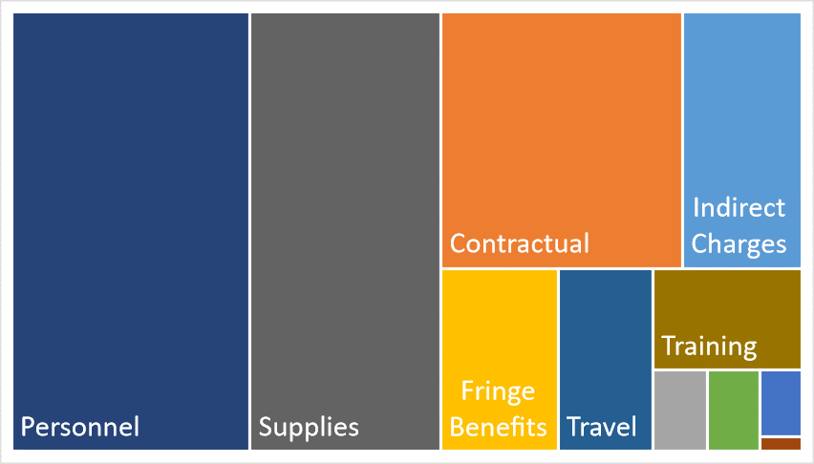
Que servent nos investissements ?
Dépensons-nous nos ressources aux bonnes fins pour atteindre les objectifs/cibles de notre programme ? Les différents modèles de mise en œuvre se traduisent-ils par des modèles de dépenses différents ?
Comment devrions-nous potentiellement réorienter les investissements au cours du prochain exercice financier pour assurer un plus grand succès du programme ?
contractuel
charges indirectes
entraînement
fournitures
avantages sociaux
voyage
Notes:
Ainsi, plus nous disposons de données de dépenses de qualité, plus nous pouvons répondre à des questions telles que « concentrons-nous nos ressources sur les bonnes stratégies pour atteindre nos objectifs ? » dans un contexte de réduction des budgets.

Slide 56
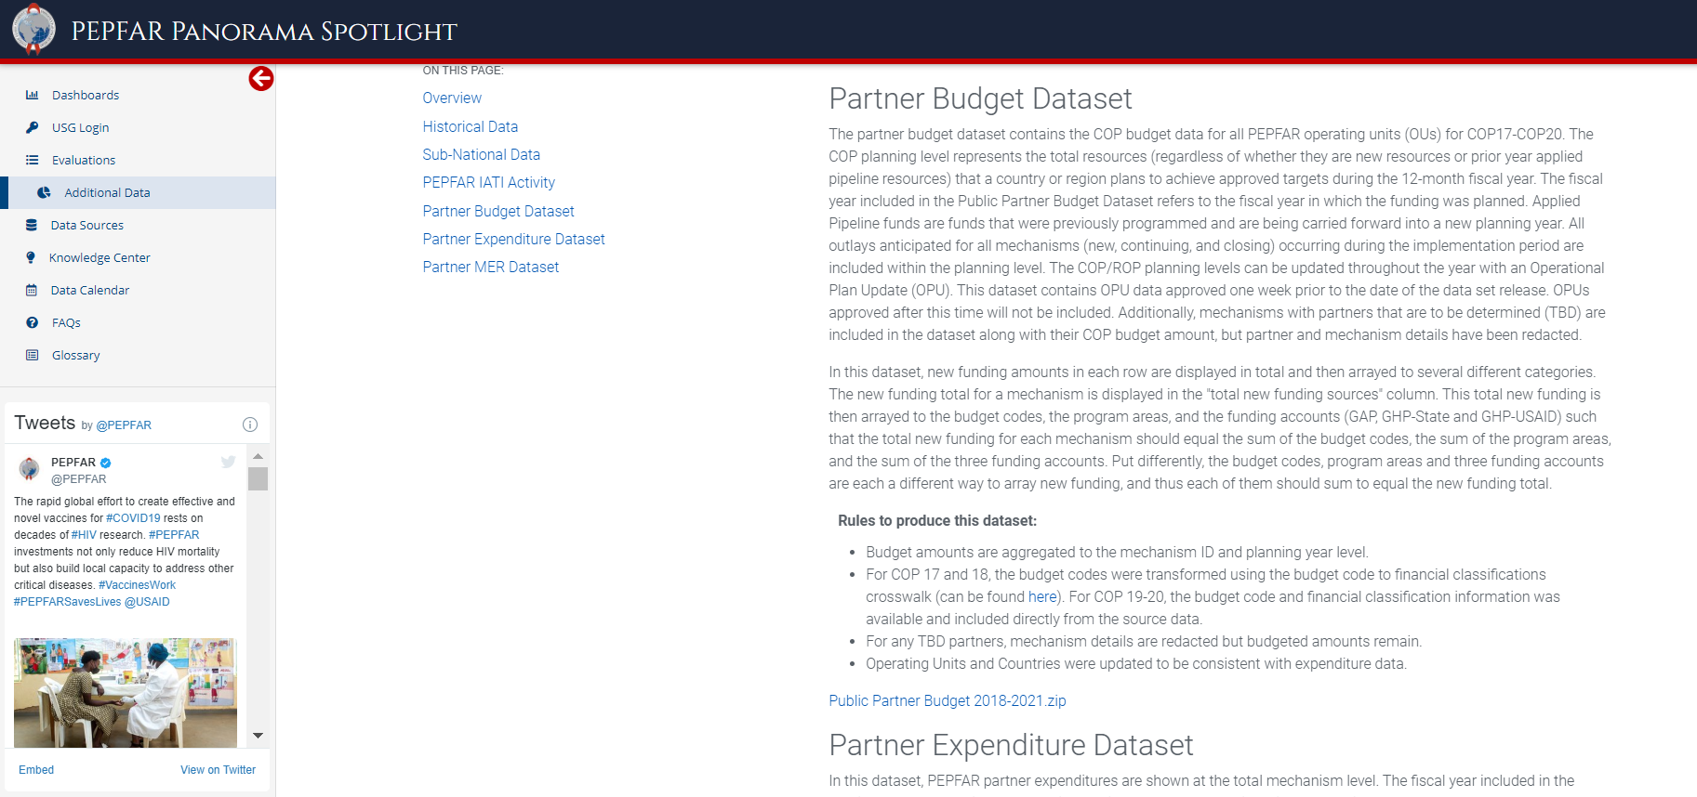
Accès aux données ER : Les IP peuvent télécharger les données financières au niveau IM sur PEPFAR Panorama Spotlight
Spotlight est la source de données publiques du PEPFAR
Les montants budgétaires sont agrégés au niveau de l'ID du mécanisme, du code budgétaire et de l'année de planification.
Les dépenses des partenaires de mise en œuvre du PEPFAR sont présentées au niveau du mécanisme total
PEPFAR Panorama Spotlight : https://data.pepfar.gov/additionalData
Tableaux de bord PEPFAR Panorama Spotlight

Slide 57
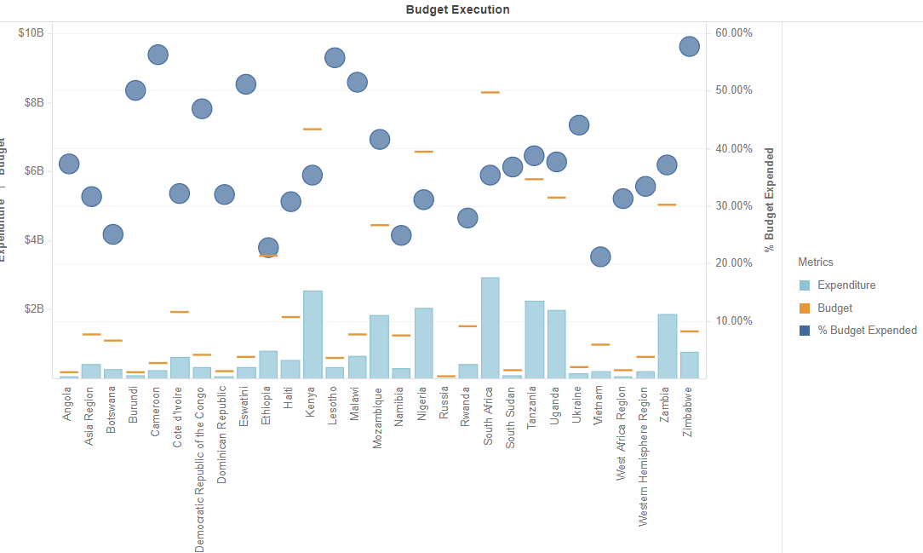
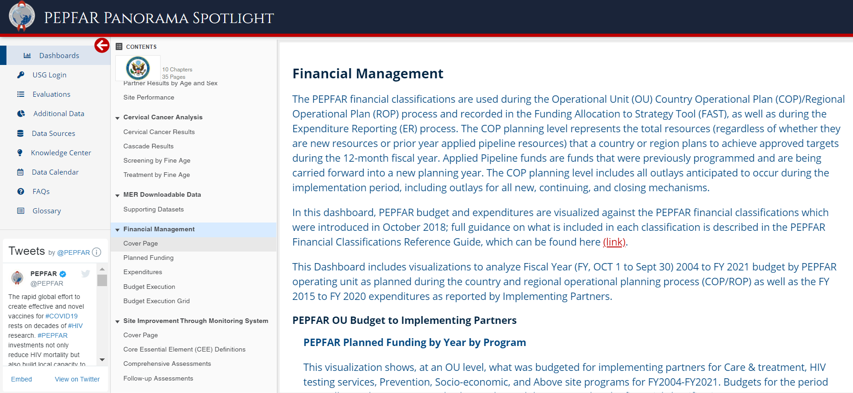
Tableaux de bord panoramiques PEPFAR
Les visuels de gestion financière examinent le financement total et les dépenses
Les partenaires de mise en œuvre du PEPFAR peuvent examiner l'exécution de leur budget au niveau IP/IM
Contactez oha.ea@usaid.gov si vous souhaitez en savoir plus sur vos données financières analysées
PEPFAR Panorama Spotlight : https://data.pepfar.gov/library

Slide 58
Des Questions?

Slide 59
DIAPOSITIVES DES ANNEXES

Slide 60
Clarification des concepts dans les classifications financières du PEPFAR

Slide 61


Notions de classification : Niveau du site vs. niveau au-dessus du site
Est-ce si clair ? Parlons de ces exemples :
Pourquoi ?
Suivi et évaluation de routine des programmes à des fins de gestion des performances
Ces activités, souvent réalisées par des conseillers en suivi et évaluation ou des conseillers techniques qui peuvent travailler à partir d'un bureau partenaire et non sur un site spécifique, sont réalisées pour soutenir et améliorer les services au niveau du site pour ce partenaire, par opposition à la prise en compte des systèmes plus larges du PSNU/SNU/OU ou des besoins d'amélioration de la qualité
Au-dessus du site ?
ou
Au niveau du site ?
Assistance technique aux établissements de soins du VIH pour améliorer la gestion des cliniques et la prestation de services liés au VIH grâce à l'examen et à l'utilisation des données collectées régulièrement
Au-dessus du site ?
ou
Au niveau du site ?
Mise à disposition de personnels de santé (par exemple, détachement ou placement de personnels de santé employés par IP sur un site du ministère de la Santé afin d'augmenter le nombre de personnels de santé fournissant des services sur ce site)
Bien que les travailleurs puissent combler les lacunes en matière de personnel du ministère de la Santé et répondre aux besoins en RH au niveau du PSNU, ils sont fournis pour répondre à des domaines de programme spécifiques au niveau du site (C&T, PREV, HTS, SE)
Au-dessus du site ?
ou
Au niveau du site ?

Slide 62
Alors, qu'est-ce que «Au-dessus du site» et qu'est-ce que «Programmation au-dessus du site » ?
Faisons référence aux classifications financières du PEPFAR
ASTUCE : Si vous ne trouvez pas le lien vers ces classifications, essayez de rechercher dans votre navigateur « PEPFAR DATIM Financial Classifications » ou d’accéder à « PEPFAR Guidance » à partir de la page d’accueil de DATIM Zendesk : https://help.datim.org/
Notes:
Nous allons ici examiner ensemble la description du niveau Site par rapport au niveau Above Site et les domaines de programme concernés à la page 18. Pour plus de contexte, nous pouvons consulter la section «Programmation au-dessus du site » à la page 36 et la section « Gestion de programme » à la page 42.

Slide 63



Notions de classification : Type d'interaction
Prestation de services
Activités du programme
impliquant une interaction directe avec le bénéficiaire sont définies comme une prestation de services.
Bien que la distinction entre « prestation de services » et « prestation de services non liés » soit généralement claire, il existe souvent une confusion entre les activités au-dessus du site et les activités qui se situent au niveau du site mais qui ne sont pas directement liées au patient.
Hors prestation de services :
Dépenses pour des activités qui soutiennent, facilitent ou renforcent l’établissement, le site, les prestataires de services ou l’unité infranationale ou le système national, sans interaction directe avec le bénéficiaire. Toutes les activités « au-dessus du site » ne sont pas des prestations de services.

Slide 64
Notions de classification : Programmation sur site vs. prestation de services non liés
Parlons de ces exemples :
Une personne qui a reçu une formation de médecin mais dont le rôle est de superviser un groupe d'infirmières itinérantes mais qui ne fournit pas systématiquement de soins aux patients
Programmation au-dessus du site (ASP) ?
ou
Prestation de services non liée au site
Indice : Page 18
Formation du personnel sur site, y compris le personnel de la pharmacie ou de la clinique, sur la gestion des stocks ou la commande d'ARV et de produits connexes
Programmation au-dessus du site (ASP) ?
ou
Prestation de services non liée au site
Indice : Page 20
Assistance technique pour l'infrastructure de la chaîne d'approvisionnement et développement d'outils pour
prévoir, prévenir les ruptures de stock, évaluer les niveaux de stock, etc.
Programmation au-dessus du site (ASP) ?
ou
Prestation de services non liée au site
Indice : Page 34

Slide 65
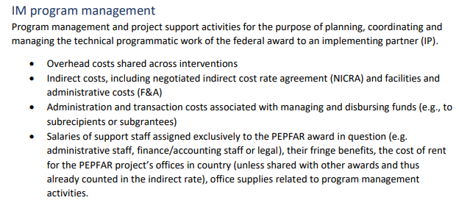
Notions de classification : Gestion de programme pour les ER
Basé sur les classifications financières du PEPFAR
Page 39 !

Slide 66
Alors, comment le manuel HRH définit-il la « gestion de programme » et les dépenses de personnel qui y sont associées ?
Consultez le dernier manuel PEPFAR HRH
ASTUCE : Si vous ne trouvez pas le lien vers ce manuel, essayez de rechercher dans votre navigateur « PEPFAR DATIM HRH Handbook » ou d'accéder à « PEPFAR Guidance » à partir de la page d'accueil de DATIM Zendesk : https://help.datim.org/
Notes:
Nous allons ici examiner ensemble la description du niveau Site par rapport au niveau Above Site et les domaines de programme concernés à la page 18. Pour plus de contexte, nous pouvons consulter la section « Programmation Above Site » à la page 36 et la section « Gestion de programme » à la page 42.

Slide 67
Notions de classification : Gestion de programme pour les HRH
À compter de l'exercice 24, les coûts du personnel de gestion des programmes sont définis comme des salaires hors site et des avantages sociaux dans les rapports d'inventaire et de dépenses des HRH.
En raison de la conception des deux efforts de collecte de données, certaines différences subsistent :
Rapports sur les dépenses
L'objectif est de comprendre notre mise en œuvre
Le salaire et les avantages sociaux d'une personne peuvent être répartis entre plusieurs domaines de programme qu'elle soutient, y compris PM
Rapports d'inventaire HRH
L'objectif est de comprendre notre empreinte en matière de dotation en personnel
UN SEUL domaine de programme principal peut être sélectionné par individu

Slide 68
Notions de classification : Personnel de gestion du programme pour ER
Parlons de ces exemples :
Pourquoi ?
Salaire des conseillers techniques qui dispensent des formations ou soutiennent le renforcement des capacités sur plusieurs sites mais opèrent à partir du bureau principal du partenaire
Dans les rapports sur les dépenses, nous pouvons répartir les coûts entre différentes interventions que les personnes ou les articles soutiennent. Par exemple, des fournitures telles que des gants et des tampons imbibés d'alcool peuvent être utilisées à la fois pour les tests et la charge virale (dans le cadre de la C&T). Pour le personnel, nous pouvons voir des postes qui répartissent leur temps entre les domaines techniques du programme (par exemple, une infirmière qui soutient le HTS et la prévention) ET du personnel qui soutient les efforts du côté de la gestion des contrats ainsi que des conseils sur le travail technique ou la conduite du M&E.
Gestion de programme
ou
Domaine du programme technique
Les directeurs de projet et les chefs de projet qui gèrent l'administration du projet mais fournissent également des orientations et des conseils techniques
Gestion de Programme
Domaine du programme technique
ou
Le personnel qui occupe plusieurs rôles, comme un « gestionnaire de contrats de subventions » qui effectue certaines tâches administratives de gestion du projet, mais qui conseille également les programmes et effectue le M&E sur les différents sites
Gestion de Programme
ou
Domaine du programme technique
Indice : Page 39

